Slide 1
社団グループ参加のご提案
〜47都道府県の地域収益体制へのご協力のお願い〜

Slide 2
社団体制の取り組み方
・社団は、個人および法人が集まった団体法人です。
・各人ができることを相互支援しながら収益化を目指す体制です。
・成果は均等分配ではなく、個々の実績に基づいた成果収益制度です。
・人材ビジネスを通じて、継続的な収益（年金型）を生み出す仕組みも構築。
・相互利益の還流により、共生型社会の実現を目指します。

Slide 3
グループ参加という新たな方法
・通常は個人・法人の単独参加が一般的 ですが、グループ参加も可能です。
・参加費：30万円（WEB環境、マニュアル、告知資料費）
・アドバイス・伴走支援は無償
・例：5人で分担（1人6万円）→ 成果報酬
（グループ分配では無く）顧客獲得者に対し 1人10万円以上

Slide 4
グループ参加のメリットと透明性
・費用の軽減：個人負担が抑えられる
・裾野の拡大：地域連携・現業との相
乗効果
・情報共有の効率化：代表者による一
元管理
・公平な成果報酬：紹介者にコミッシ
ョン支給、均等分配ではなく成果配分

Slide 5
【社団コンテンツの活用方法】
• 活動内容は、「日本およびベトナムの企業紹介支援」です。
• ご自身の営業と連携して、企業紹介ビジネスが可能です。
• 「海外市場開拓」や「人材採用支援」を目的としたコンテンツを提供します。
📨 活動の手順：
1. 社団が提供するアポイント文書を使用
2. 社団の協力企業リスト、またはご自身のリストへ送信
3. 問い合わせ対応・契約手続きはすべて社団が担当
🌟 事前相談により、送信先に合わせた文面の提案も可能です
企業内転勤Q&A https://youtu.be/MIWCygZi7ts?si=x6FQjUkJW41i8meN
〃 Q&A https://www.youtube.com/watch?v=dVkg8c7sF38

Slide 6
【ご提案のポイント】
🌟 「無理」と諦めずに、まずは社団参加をご検討ください。
🌟 少額参加で成果に応じた報酬が得られる公平な機会です。
🌟 社団の目的は資金集めではなく、営業支援による収益の還流です。
🌟 互恵・共生のスキームを維持しながら、自己年金的収益の確保も可能です。

Slide 7
【まとめとお願い】
従来の「自前主義」は日本文化において大切ですが、現在はサプライチェーンの変化や国際問題などをふまえ、生活・ビジネス環境を「自ら」「地域で」整える必要があります。
その一環として、社団のグループ参加スキームをご活用ください。
採用企業が増えることで、参加者全員の収益向上にもつながります。
📩 ご意見・ご質問をお待ちしております。

Slide 8
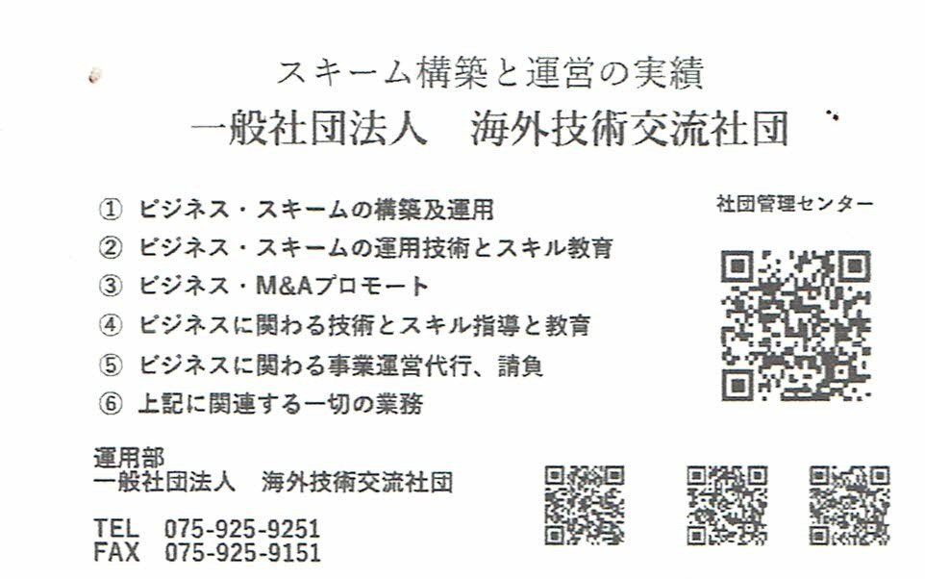
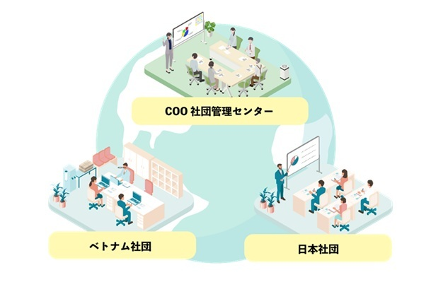
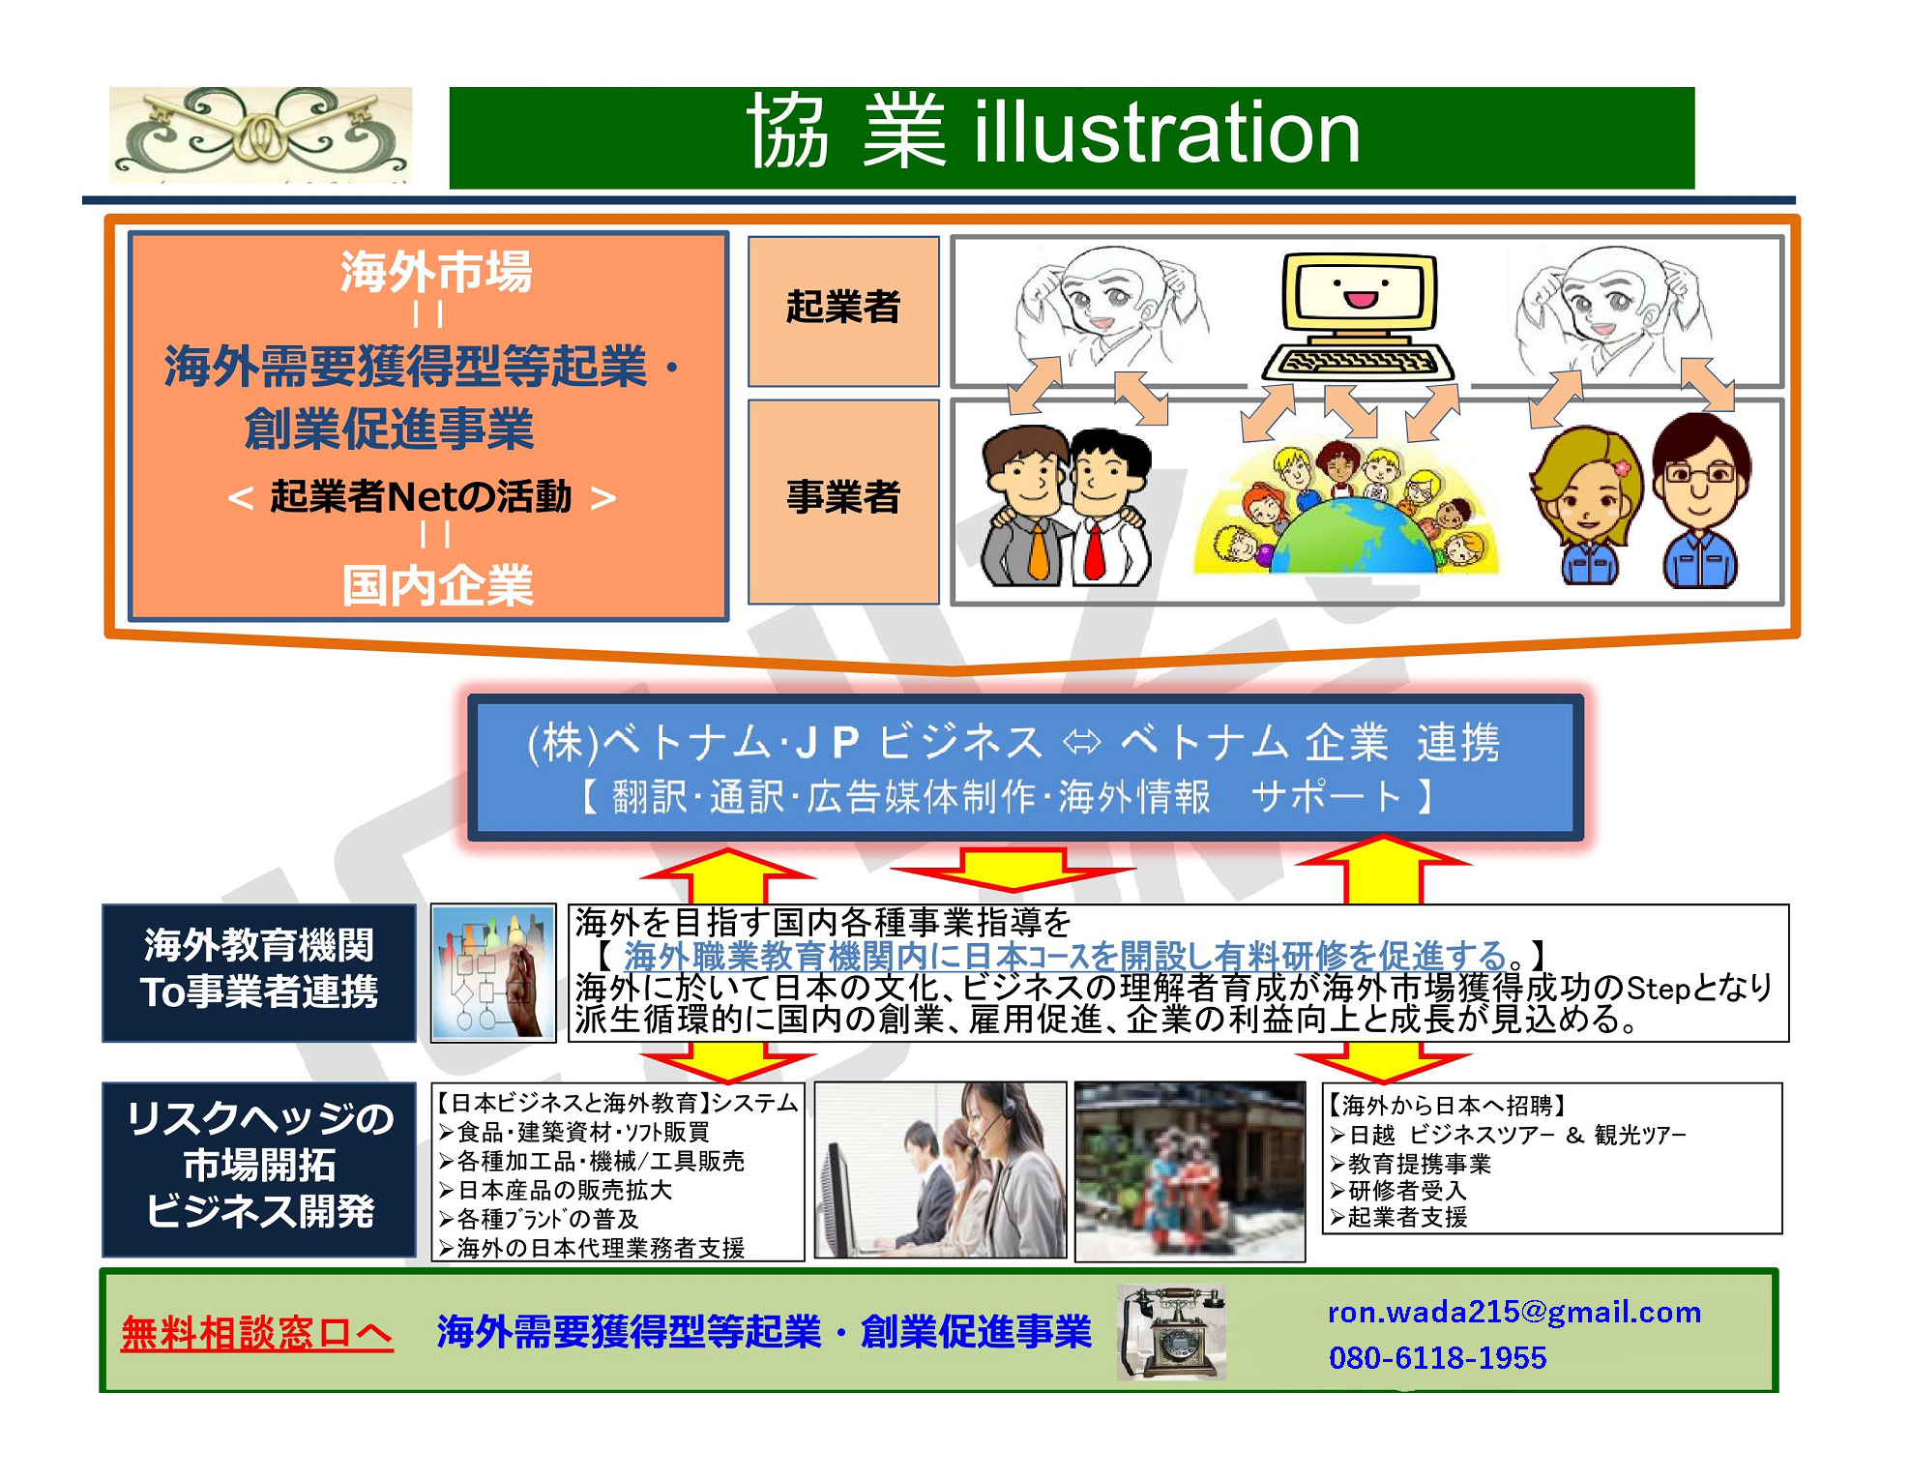
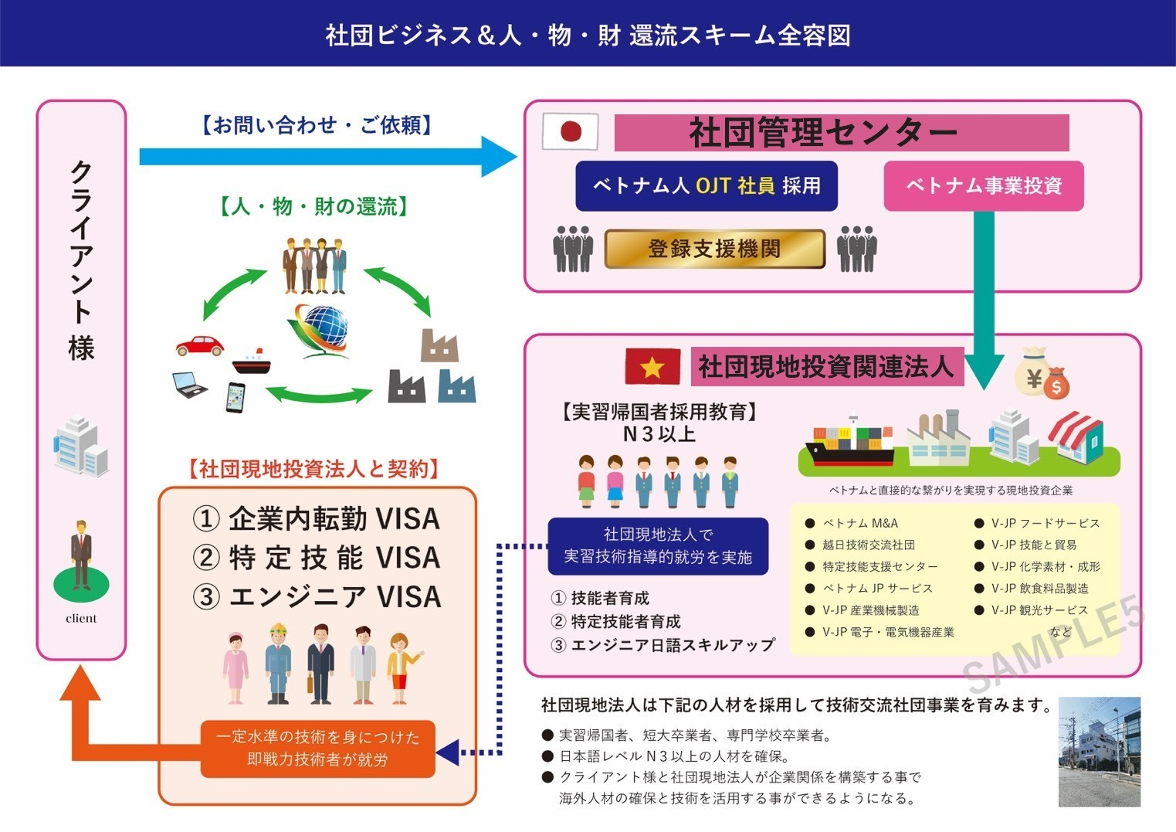
社団管理センターの事業

